Slide 1

Assinatura/Certificado Digital
Alunos: Felipe Marcelino da Silva
Jean Bruno Souto Villete

Slide 2
Modelo tradicional de identificação
Identidade e as formas de identificação.
Confiabilidade e Autoridades.
Assinatura manuscrita.

Slide 3
Assinatura eletrônica
Assinatura que utiliza-se de meios eletrônicos
Pode-se dizer que um cartão de crédito magnético que utiliza um leitor eletrônico para efetivar a autenticação é um tipo de assinatura eletrônica.
A assinatura pode ser eletrônica?

Slide 4
Assinatura digital
Surge com a necessidade de se obter maior segurança na troca de informações.
Mapeia as funcionalidade de uma assinatura convencional.
Utiliza-se de métodos criptográficos assimétricos e tem as seguintes propriedades:Autenticidade, não-repúdio e integridade.
Dependente do certificado digital e vice-versa.

Slide 5
Código Hash
Chamado de Hash Functions, Hash Code ou apenas Hash.
A partir de um grande valor obtém um valor relativamente pequeno.
Utilizado por bancos de dados e/ou aplicações que trabalham com grandes massas de dados.

Slide 6
Cryptographic Hash Function
Funções de Resumo criptográfico.
Utilizadas para se obter um identificador de uma mensagem lógica;
Gerador de Message Digest.
Deve garantir as propriedades;
Impossível encontrar a mensagem a partir do hash value encontrado;
Impossível existir duas diferentes mensagens com o mesmo hash value.

Slide 7
Cryptographic Hash Function
Exemplos;
MD5 -> hash de 128 bits
SHA-1 -> hash value de 160 bits

Slide 8
Criptografia
Criptografia Simétrica
Início com Cifrar de Cesar, Substituição Monoalfabética e por último Vigenère.
Criptografia Moderna
Exemplos;
DES e Triple DES (Data Encryption Standard)
AES (Advanced Encryption Standard)
RC4 (Rivest Cipher Four)

Slide 9
Criptografia
Criptografia Assimétrica;
Diffie-Hellman key exchange
RSA (Ron Rivest, Adi Shamir e Leonard Adleman)
DSA (Digital Signature Algorithm)

Slide 10
Criptografia
Comparativo dos modelos de Criptografia
Criptografia Simétrica
Vantagem: Velocidade de Processamento
Desvantagem: Troca de chave secreta, Dificuldade de gerenciamento em larga escala
Criptografia Assimétrica:
Vantagem: Facilidade no gerenciamento e divulgação da chave
Desvantagem: Performance
A nível de curiosidade (Junção dos dois modelos Criptográficos) HTTPS ou SSL

Slide 11
Certificado Digital
O certificado digital é um documento eletrônico assinado digitalmente pelo a AC que emitiu o certificado.
Tem a função de associar uma pessoa a sua chave pública, sua identificação.
Algumas informações contidas no Arquivo;
Nome da pessoa associada a chave pública;
Período de validade;
Chave pública;
Nome da entidade AC que emitiu o certificado;
Número de Série;
etc.

Slide 12
ICP / PKI
O objetivo principal de uma infra-estrutura de chaves públicas é estabelecer a relação de confiança entre os que utilizam os certificados digitais.
É uma hierarquia de confiança, como os órgãos emissores de documentos tradicionais

Slide 13
ICP / PKI
AC -> Autoridade Certificadora
É o principal componente da PKI
Emite e gerencia o ciclo de vida do

Slide 14
ICP / PKI
AR -> Autoridade Registradora
Valida e aprova o Certificado Digital
Atende os requisitos da AC Superior

Slide 15
ICP-Brasil
ITI e ICP-Brasil
A medida provisória de medida 2.200 de 2001
A ICP-Brasil compete emitir, expedir, distribuir, revogar e gerenciar os certificados das AC.
Autoridades Certificadoras e autoridades Registradoras

Slide 16
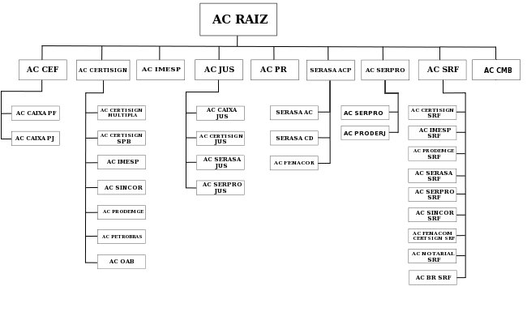
Estrutura hierárquica

Slide 17
Aspectos jurídicos
A IN 969
Vantagens: economiza tempo e diminui custos, gerando facilidade para os empresários ou contadores, que são os que estão inclusos nessa normativa.
O RIC

Slide 18
Dúvidas
?

